Slide 1
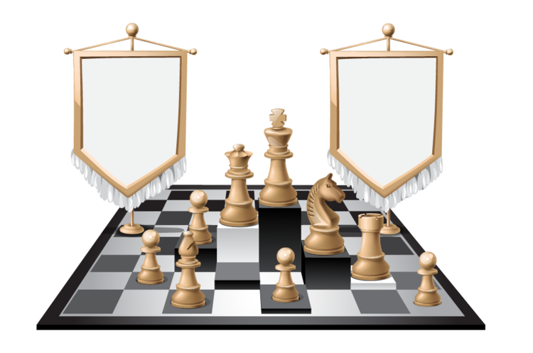
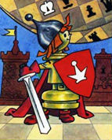
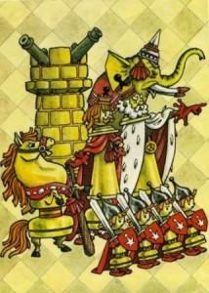
Шахматная школа
для детей и родителей
Занятие 9 (апрель)

Slide 2
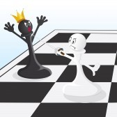
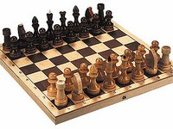
ШАХ
И
МАТ

Slide 3
Какие способы защиты от шаха?
1. Король может уйти с атакованного поля, то есть уйти из-под шаха.
2. Король может закрыться от шаха любой своей фигурой.
3. Король может взять (побить) фигуру, объявившую мат, или это может сделать любая фигура из его «свиты».

Slide 4
Что же произойдет, если королю некуда уйти из-под шаха, то есть соседние поля также атакованы (контролируются) неприятельскими фигурами, нечем закрыться и некому за него заступиться – «съесть » обидчика?
В таком случае говорят, что король получил МАТ.
МАТ - это шах, от которого нет защиты.
МАТ королю – это конец игры!
Тот, кто даст МАТ королю противника, считается выигравшим шахматную партию, то есть ПОБЕДИТЕЛЕМ!

Slide 5
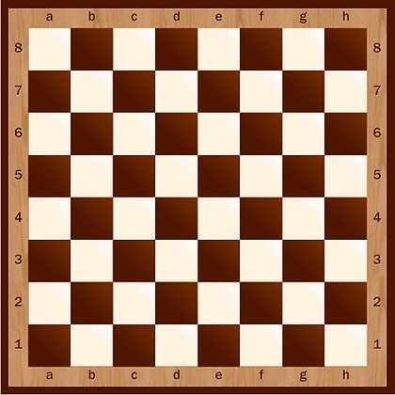
Разберем следующие позиции
ПОЗИЦИЯ №1
Черная ладья на поле h1 объявила ШАХ белому королю, но король уйти никуда не может, так как все поля вокруг него контролируются черными ладьями- эти поля обозначены
Следовательно, на этой диаграмме мы видим МАТ.

Slide 6
Разберем следующие позиции
ПОЗИЦИЯ №2
Белая ладья на поле f1 объявила ШАХ черному королю, а король уйти никуда не может, так как все поля вокруг него контролируются белым королем и белой ладьей- следовательно, это МАТ, победа белых!
Следовательно, на этой диаграмме мы видим МАТ.

Slide 7
Разберем следующие позиции
ПОЗИЦИЯ №3
Белый ферзь с2 объявил ШАХ черному королю, а черный король не может уйти от шаха и не может съесть белого ферзя, потому что ферзь защищен белым королем, следовательно, это МАТ, победа белых!
Следовательно, на этой диаграмме мы видим МАТ.

Slide 8
На диаграммах позиции, которые отличаются друг от друга незначительно.
Задание: определи, на какой диаграмме объявлен МАТ
(на диаграмме №2 объявлен МАТ)

Slide 9
Викторина
1. Как называется положение на шахматной доске, если от ШАХА нет защиты?
(МАТ – это ШАХ, отразить который нет возможности)
2. Что означает слово МАТ?
(МАТ - арабское слово, означает гибель короля)
3. Цель шахматной партии?
(МАТ – цель шахматной партии)
4. Как перевести слово шахматы?
(смерть шаху (королю) вот что означает слово шахматы)

